Slide 1

Windows 10

Slide 2
Installation

Slide 3
Prenez votre hyperviseur préféré : VMWare Workstation ou VirtualBox
Prenez l'iSO de windows 10
Option par défaut sauf : DD 60 Go
Installez le
Avant l'installation : partition du Disque 50+10 Go

Slide 4
Introduction

Slide 5
Vous avez monté un micro-ordinateur, configurer son BIOS, partitionner son disque, installer Windows et installer les drivers des périphériques.
L’ordinateur démarre, le BIOS reste muet et Windows se charge sans message d’erreur.
Voilà un premier pas encourageant qui est franchi.

Slide 6
Tester le 1er Redémarrage
En effet, le premier test à effectuer sur un micro-ordinateur, après l’installation de son système ou après des modifications dans ses périphériques, c’est son redémarrage.
Je dirais même mieux, son démarrage à froid, après l’avoir éteint.
Pour autant, êtes-vous sûr que tout fonctionne correctement ?
NON

Slide 7
Pour contrôler, que tous les périphériques que vous avez installés, sont reconnus par le système, il ne suffit pas de faire démarrer l’ordinateur, il faut également aller consulter le panneau de configuration de Windows.
Ce panneau de configuration, que nous allons étudier ci-après, sera également le moyen le plus simple pour effectuer l’inventaire de la configuration d’un poste sans le démonter.

Slide 8
Windows as a Service
Mais avant de démarrer, arrêtons-nous un instant sur le système d’exploitation que nous avons installé.
Il s’agit ici de Windows 10 dans son plus simple appareil tel qu’il est sorti lors de sa première présentation publique le 29 juillet 2015.
Il avait alors en charge de faire oublier l’échec de Windows 8 et de sa MAJ 8.1.

Slide 9
Windows 10 est considéré comme un service. Autrement dit, il s'améliore par le biais de mises à jour logicielles régulières.
Destiné aux particuliers et aux entreprises, c’est un système client aussi bien orienté tablette tactile, poste de travail pourvu d’un clavier et d’une souris, ou encore smartphone.

Slide 10
Création
Avant la sortie de Windows10, Microsoft publiait de nouvelles versions de Windows à intervalles réguliers.
Cette planification de déploiement traditionnel imposait aux utilisateurs une charge importante en termes de formation, dans la mesure où la modification des fonctionnalités était souvent importante.
Cette planification signifiait également de longues périodes d’attente sans nouvelles fonctionnalités.

Slide 11
Scénario qui ne fonctionne plus aujourd’hui dans notre monde en constante évolution, dans lequel de nouvelles fonctionnalités de sécurité, de gestion et de déploiement sont nécessaires pour relever les défis.
Windows as a service propose deux fois par an des mises à jour de fonctionnalités de grande envergure, vers les mois de mars et de septembre, pour permettre de résoudre ces problèmes.

Slide 12
Insiders
Par le passé, lorsque Microsoft développait de nouvelles versions de Windows, des versions d’évaluation technique étaient publiées juste avant la sortie du système d’exploitation.

Slide 13
Avec Windows10, de nouvelles fonctionnalités sont proposées à la communauté des Windows Insider dès que possible : au cours du cycle de développement, par le biais d’un processus appelé la distribution de versions d’évaluation afin que les organisations puissent voir exactement ce que Microsoft développe et commencer les tests dès que possible.

Slide 14
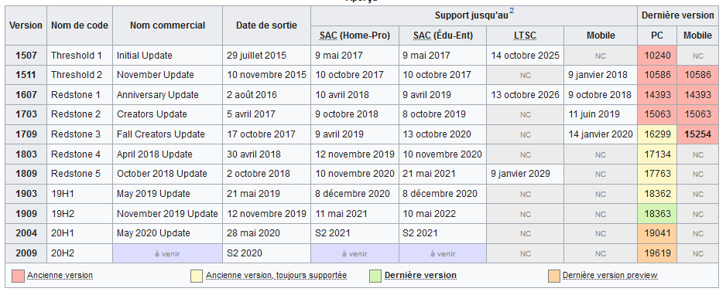
Historique des versions

Slide 15
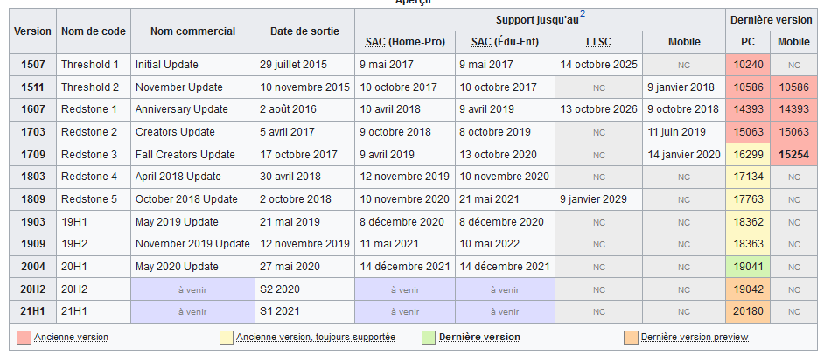

Slide 16
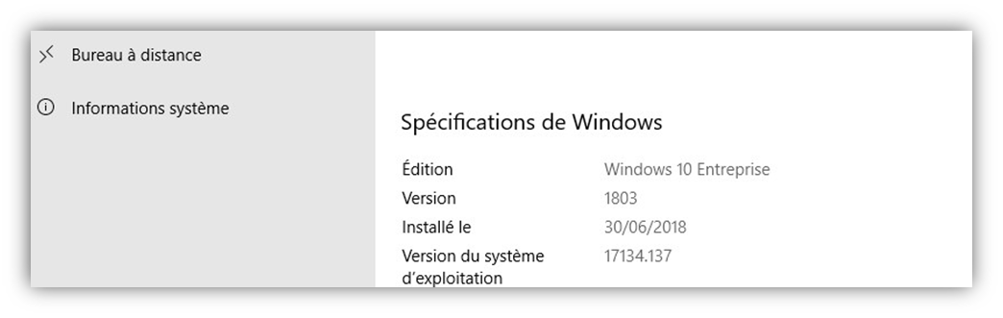
Obtenir sa version
Au moins 6 façons
Parametre / système / information system

Slide 17
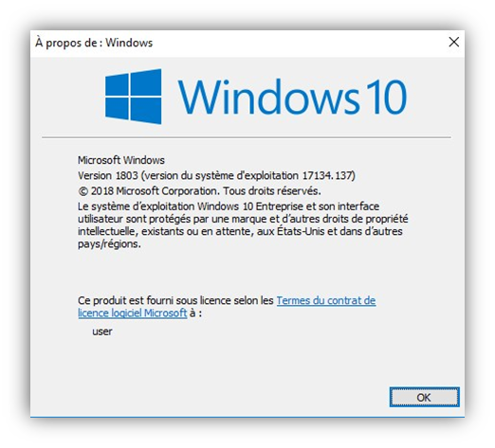
• Exécuter / winver

Slide 18


• Cmd / ver #uniquement n° de la build
En powershell / [System.Environment]::OSVersion.version #sert pour script

Slide 19
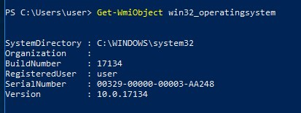
En PS = Get-wmiobject win32_operatingsystem

Slide 20
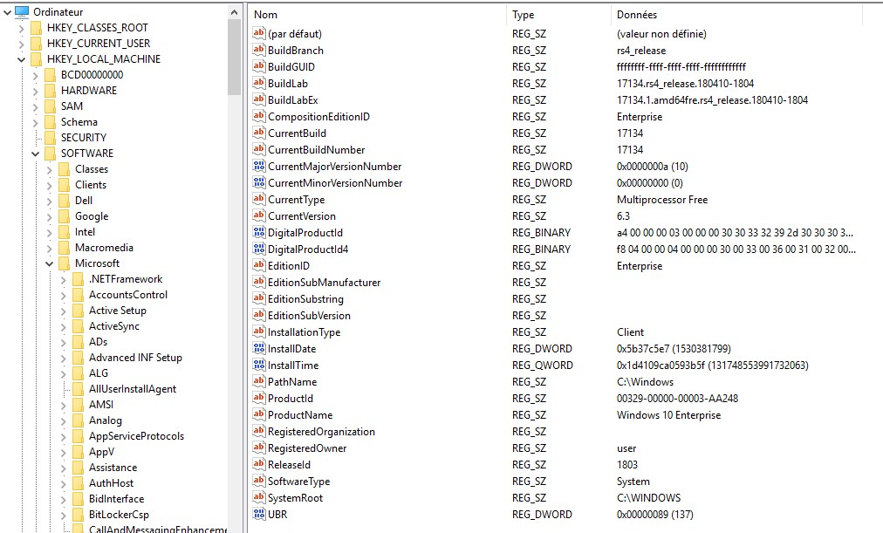
Par regedit, on y revient après
HKLM\Software\Microsoft\Windows NT\CurrentVersion

Slide 21
Changement de nom
Dans le cadre de l’alignement avec Windows10 et Microsoft 365, (ex office 365) Windows adopte une terminologie commune pour faciliter le processus de maintenance.
Canal semi-annuel : nous désignerons la Branche actuelle (CB) par «Canal semi-annuel (ciblé)», alors que la Branche actuelle pour entreprise (CBB) s'appellera simplement «Canal semi-annuel».

Slide 22
Canal de maintenance à long terme : la branche de maintenance à long terme (LTSB) s'appellera désormais Canal de maintenance à long terme (LTSC, Long-Term Servicing Channel).

Slide 23
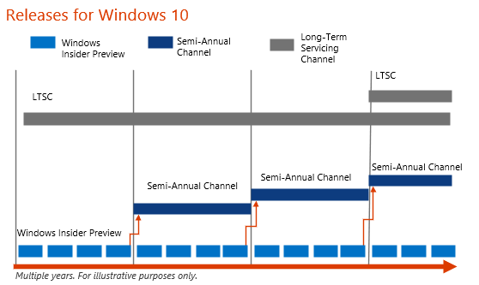

Slide 24
Différentes éditions
S’il faut choisir une version, c’est qu’il n’y en a pas qu’une. En effet, Windows 10 est proposée sous 5 versions différentes :
Familiale (Home) ;
Éducation ;
S ;
Pro ;
Entreprise.

Slide 25
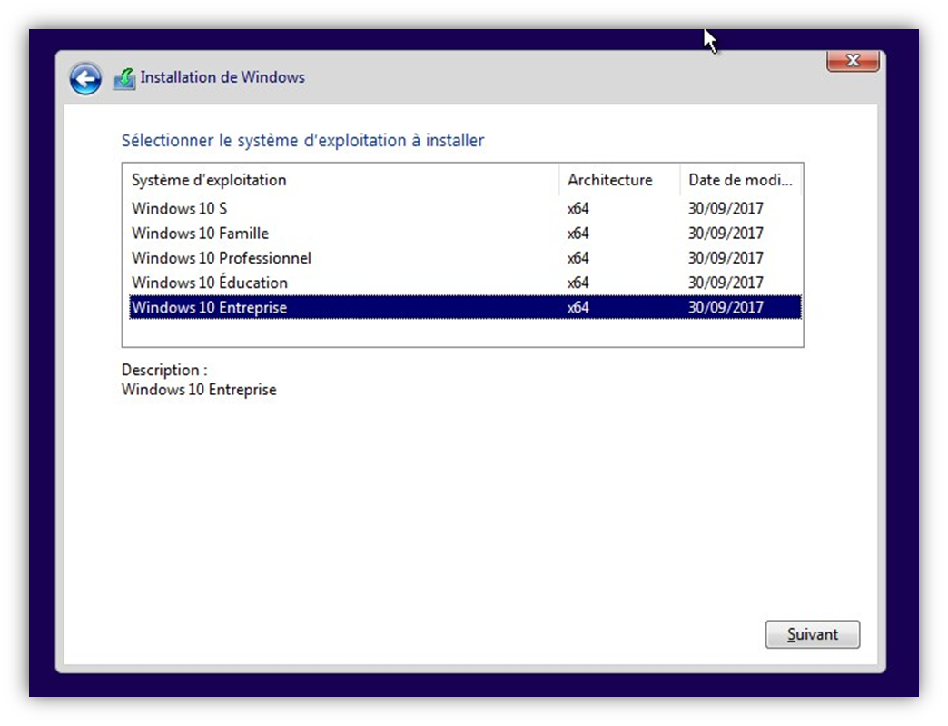

Slide 26
Windows 10 Familial
La version Familiale de Windows, vous vous en doutez, est destinée à un usage personnel.
Cette version n’est a priori pas celle que vous devrez installer en entreprise.
Sachez simplement que toutes les fonctionnalités qu’un utilisateur voudrait avoir y sont.
Ce qu’il va manquer, ce sont des fonctionnalités nécessaires à l’administrateur que vous êtes.
Nous allons parcourir ces fonctionnalités en regardant les autres versions.

Slide 27
Windows 10 Éducation
Cette version est spécialement dédiée aux écoles et autres institutions éducatives.
En plus d’un Microsoft Store pour l’éducation, l’administrateur (ou le professeur) aura à sa disposition des outils de déploiement lui permettant de préparer les ordinateurs d’une classe très rapidement.
Sachez néanmoins que cette version offre les mêmes services que la version Entreprise (mis à part les Microsoft Store).

Slide 28
Windows 10 S
La version S de Windows 10 est l'équivalent d'une version Pro bridée.
Elle est à l'usage des étudiants, et ne propose que les applications du Windows Store.

Slide 29
Windows 10 Pro
C’est la première des versions offrant les fonctionnalités qu’une entreprise souhaiterait avoir.
Nous parlons ici de fonctionnalités telles que :
la possibilité de rejoindre un nom de domaine ;
la gestion de la stratégie de groupe ;
le chiffrement de vos disques durs avec BitLocker ;
l’accès au bureau à distance ;

Slide 30
l’accès au Windows Store pour entreprise ;
des facilités de déploiement (que nous verrons dans la seconde partie de ce cours) ;
des outils de sécurité, comme la sécurité des données professionnelles ;
la possibilité de centraliser les mises à jour de votre parc informatique.

Slide 31
Windows 10 Entreprise
La version Entreprise contient tout ce qu'offre la version Pro, mais avec plus de fonctionnalités.
Regardons ce que la version Entreprise offre de plus comparé à la version Pro et pourquoi nous devrions la choisir.

Slide 32
Sécurité
Windows Defender ATP (Advanced Threat Protection).
Ce service de sécurité est basé sur le Cloud, ce qui vous permet de ne pas avoir à configurer un serveur dans votre entreprise.
En outre, il détecte les comportements malveillants (très utile quand vos employés ne savent pas identifier un malware lorsqu’ils en reçoivent un dans leurs mails).
Il dispose d’un antivirus de nouvelle génération qui permet d’isoler facilement un ordinateur infecté (chose difficile à faire sans outil).

Slide 33
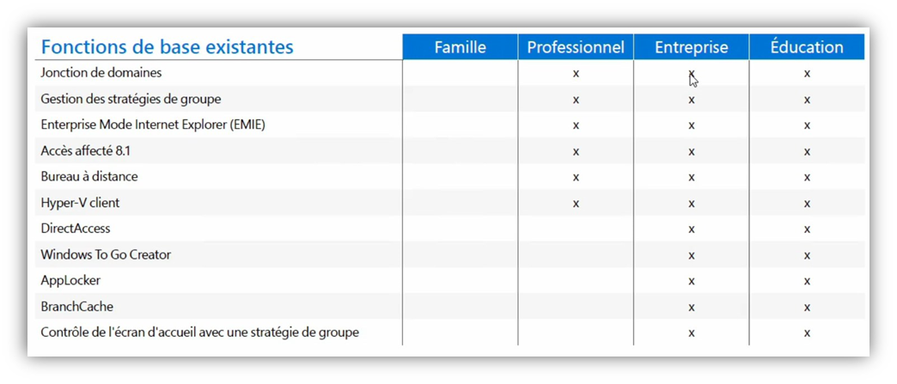
Différences des possibilités

Slide 34
Vous l’aurez compris, pour choisir votre version de Windows, vous devez essentiellement considérer :
les besoins de votre entreprise ;
leur éventuelle prise en charge par une fonctionnalité autre que Windows.

Slide 35
Fonctionnalités nouvelles et améliorées

Slide 36
Windows 10 apporte un lot de fonctionnalités nouvelles mais améliore aussi sensiblement des technologies apparues avec Windows 7 et Windows 8.
Voici un résumé de celles-ci :
Interface utilisateur : Microsoft a repensé l’interaction homme/machine sur son système ainsi que la gestion des applications. Exit l’écran d’accueil, le bureau est désormais l’interface principale, et le menu Démarrer affiche maintenant les apps du Windows Store.

Slide 37
Windows Store : magasin virtuel proposant des applications gratuites et payantes et la mise à jour automatique des apps.
Dossiers de travail : synchronisation des fichiers entre plusieurs ordinateurs ou appareils appartenant à un même utilisateur, qu’il s’agisse de PC joints à un domaine Active Directory ou membres d’un groupe de travail.
OneDrive : fonctionnalité intégrée totalement au système d’exploitation, les données sont stockées dans le cloud et synchronisées sur les ordinateurs et tablettes Windows 10.

Slide 38
BranchCache : technologie de mise en cache des données distantes sur des clients du même réseau.
Gestionnaire de connexions : une seule interface gère toutes les connexions distantes (Wi-Fi, Bluetooth, 3G/4G, etc.).

Slide 39
Sécurité
Windows 10 propose des nouveautés dans divers domaines de sécurité, telles que :
Device Guard : empêche un utilisateur d’exécuter des applications non approuvées par l’administrateur.
Windows Defender : logiciel permettant de déterminer si un ordinateur est infecté par des programmes malveillants.
Protection des données d’entreprise : en cas de vol de matériel, les données sont effacées à distance sur le poste de travail de l’utilisateur. La protection contre la fuite de données est renforcée.

Slide 40
Cartes à puce virtuelles : émulation des fonctionnalités des cartes à puce en utilisant les puces TPM (Trusted Platform Module).
Authentification mot de passe image : possibilité d’ouvrir une session grâce à une image choisie et sur laquelle l’utilisateur doit effectuer une série de trois gestes, avec des cercles, lignes droites et/ou points.
Reconnaissance biométrique : authentifie l’accès aux ordinateurs par l’intermédiaire de capteurs d’empreinte digitale. Ouverture d’un document via cette méthode également implémentée.

Slide 41
Pare-feu Windows avec sécurité avancée : filtrage dans les deux sens des flux transitant.
BitLocker : chiffrement des disques durs et des mémoires flash USB. Support de la fonctionnalité Full Disk Encryption.
Windows Hello : permet de se connecter aux appareils Windows 10 de façon plus sécurisée, en utilisant le procédé de reconnaissance d’iris ou du visage du propriétaire de l’ordinateur.

Slide 42
Déploiement
Windows 10 est basé sur une image aisément modifiable et dont le processus d’installation peut être automatisé à l’aide d’un fichier de réponses.
De nouvelles méthodes permettent de déployer un poste de travail :
Installation du système depuis une mémoire flash USB.
Démarrage de Windows 10 depuis un disque virtuel VHDX.
SecureBoot : fonction utilisant l’UEFI pour vérifier les signatures du gestionnaire de démarrage Windows 10 garantissant ainsi un démarrage sécurisé de l’ordinateur.

Slide 43
Windows sur clé USB : permet aux utilisateurs de démarrer le système d’exploitation à partir d’un lecteur USB externe.
Activation basée sur l’Active Directory : un administrateur peut gérer simplement les activations des systèmes joints à un domaine Active Directory dont il a la charge.

Slide 44
Maintenance
Microsoft propose une gestion simplifiée des postes de travail ainsi que de nouveaux outils d’aide à la résolution des problèmes :
InstantGo : permet de quitter instantanément le mode veille, applications et données étant à jour.
PowerShell 5.0 : exécution des scripts pour automatiser certaines tâches d’administration.

Slide 45
Accès affecté : un utilisateur ne peut exécuter qu’une seule application sur l’ordinateur, réduisant celui-ci à une borne d’accès.
Start Screen Control : l’administrateur peut configurer l’environnement de travail de l’utilisateur, comme la position des vignettes, grâce à une stratégie de groupe.
AppLocker : contrôle des applications qui peuvent être installées et exécutées par les utilisateurs.

Slide 46
Compatibilité des applications
La virtualisation devient un composant essentiel du système d’exploitation.
Client Hyper-V : virtualisation d’un système d’exploitation depuis l’hyperviseur Windows 10.
Application Compatibility Toolkit : utilitaire aidant à la résolution des problèmes de compatibilité des applications.

Slide 47
Périphériques
La gestion des appareils est améliorée, de nouvelles fonctionnalités sont supportées.
Impression 3D : intégration du pilote d’une imprimante 3D et support de son format de fichier.
Wi-Fi Tethering : connexion Internet partagée grâce à un réseau sans fil diffusé entre différents ordinateurs.

Slide 48
Miracast : partage du son et de la vidéo d’un appareil mobile vers un moniteur ou une télévision via une connexion sans fil.
Wi-Fi Direct wireless printing : impression directe de documents sur une imprimante Wi-Fi sans nécessité d’ajouter des pilotes ou logiciels tiers.

Slide 49
Préparation à l’installation

Slide 50
Avant d’installer Windows 10, il est nécessaire de vérifier que l’ordinateur de destination supporte les prérequis du système.
L’administrateur devra choisir la version qui correspond à ses besoins et s’assurer que ses applications seront compatibles.

Slide 51
Poste de travail
Windows 10 nécessite la même configuration matérielle que Windows 8.1 au niveau des prérequis minimaux :
Processeur 1 GHz ou plus rapide pour les architectures 32 bits ou 64 bits.
Résolution d’écran de 800 x 600.
1 Go de RAM (32 bits), 2 Go (64 bits).

Slide 52
Unité GPU (Graphics Processing Unit) supportant DirectX 9 ou supérieur avec pilote WDDM 10.0. Ce type de carte graphique permettra une prise en charge efficace de l’interface Windows 10.
Disque dur possédant un espace disque libre de 16 Go (32 bits) ou 20 Go (64 bits).
Lecteur DVD-ROM ou périphérique flash USB. En cas de déploiement de Windows 10 depuis un réseau, il est nécessaire que la carte réseau de l’ordinateur soit compatible PXE.

Slide 53
Choix d’une version
Quatre éditions de Windows 10 sont disponibles à destination des particuliers et des professionnels.
Chacune possède ses propres fonctionnalités et limitations, mais toutes nécessitent une partition NTFS (New Technology File System) pour s’installer.

Slide 54
Vérification de la compatibilité
Afin de préparer au mieux l’installation de Windows 10, il est nécessaire de vérifier que le matériel utilisé (carte graphique, scanneur, etc.) est pleinement compatible.
Lorsqu’un utilisateur achète un ordinateur équipé de Windows 10, un logo est apposé sur le matériel.
Celui-ci garantit que le constructeur a respecté les exigences de Microsoft.

Slide 55
Le kit d’évaluation de matériel en laboratoire Windows (HLK) pour Windows 10 regroupe un ensemble d’outils pour vérifier que les composants de l’ordinateur sont compatibles avec Windows 10.
Il peut être téléchargé gratuitement depuis l’adresse ci-dessous
https://docs.microsoft.com/en-us/windows-hardware/test/hlk/

